Slide 1










MÔN KHOA HỌC TỰ NHIÊN 6
BÀI 2: MỘT SỐ DỤNG CỤ ĐO VÀ QUY ĐỊNH AN TOÀN TRONG PHÒNG THỰC HÀNH

Slide 2



MỤC TIÊU BÀI HỌC
- Phân biệt được một số dụng cụ đo lường thường gặp trong học tập môn KHTN, biết cách sử dụng một số dụng cụ đo thể tích.
- Sử dụng được kính lúp và kính hiển vi quang học để quan sát mẫu vật.
- Phát biểu được quy định, quy tắc an toàn trong phòng thực hành.
- Nêu được ý nghĩa của các hình ảnh quy định an toàn trong phòng thực hành.
- Nhận biết được một số biển báo an toàn.
- Nêu được ý nghĩa của các kí hiệu cảnh báo trong phòng thực hành.

Slide 3
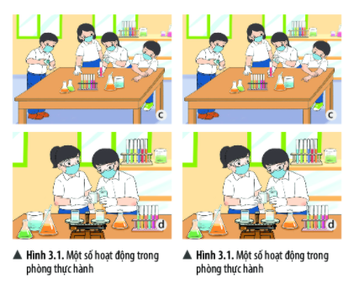
BÀI 2: MỘT SỐ DỤNG CỤ ĐO – QUY ĐỊNH TRONG PHÒNG THỰC HÀNH

Slide 4
I. Quy định an toàn trong phòng thực hành
1. Một số quy định an toàn khi học trong phòng thực hành
Những điều cần làm:
+ Thực hiện các quy định của phòng thực hành
+ Làm theo hướng dẫn của thầy cô giáo
+ Giữ phòng thực hành ngăn nắp, sạch sẽ
+ Đeo găng tay và kính bảo hộ (nếu cần), thận trọng khi dùng đèn cồn
+ Thông báo ngay với thầy cô khi gặp sự cố
? Những điều cần phải làm trong phòng thực hành, giải thích?

Slide 5
Những điều không được làm trong phòng thực hành:
+ Tự ý vào phòng thực hành, tiến hành thí nghiệm khi chưa được thầy cô cho phép.
+ Ngửi nếm hóa chất
+ Tự ý đổ hóa chất lẫn nhau
+ Đổ hóa chất vào cống thoát nước hoặc môi trường
+ Ăn uống trong phòng thực hành
+ Chạy nhảy làm mất trật tự …
? Những điều KHÔNG làm trong phòng thực hành, giải thích?

Slide 6
Sau khi tiến hành thí nghiệm:
+ Cần thu gom chất thải để đúng nơi quy định
+ Lau dọn sạch sẽ chỗ làm
+ Sắp xếp dụng cụ gọn gàng
+ Rửa tay bằng xà phòng.
SAU KHI TIẾN HÀNH THÍ NGHIỆM XONG PHẢI LÀM GÌ?

Slide 7
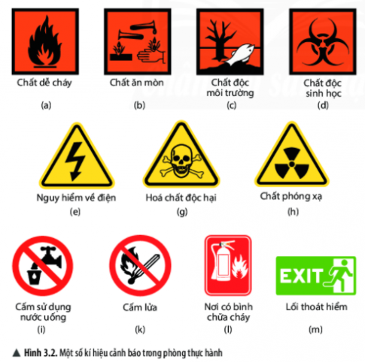
2. Một số kí hiệu cảnh báo trong phòng thực hành

Slide 8
- Một số kí hiệu cảnh báo: Chất độc, chất dễ cháy, chất ăn mòn, chất gây nổ, chất gây độc hại môi trường, chất độc hại sinh học …
- Kí hiệu cảnh báo có hình dạng và màu sắc riêng dễ nhận biết.
? Tại sao lại sử dụng kí hiệu cảnh báo thay cho mô tả bằng chữ?

Slide 9
Hãy chọn câu trả lời đúng nhất:
LUYỆN TẬP
Câu 1. Việc làm nào sau đây được cho là không an toàn trong phòng thực hành?
A. Đeo găng tay khi lấy hoá chất.
B. Tự ý làm các thí nghiệm.
C. Sử dụng kính bảo vệ mắt khi làm thí nghiệm
D. Rửa tay trước khi ra khỏi phòng thực hành.

Slide 10
Câu 2. Khi gặp sự cố mất an toàn trong phòng thực hành, em cần:
A. Báo cáo ngay với giáo viên trong phòng thực hành
B. Tự xử lí và không thông báo với giáo viên
C. Nhờ bạn xử lí sự cố
D. Tiếp tục làm thí nghiệm

Slide 11
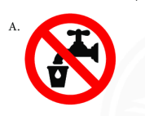
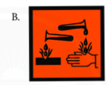


Câu 3. Kí hiệu cảnh báo nào sau đây cho biết em đang ở gần vị trí có hóa chất độc hại?
D

Slide 12
II. MỘT SỐ DỤNG CỤ ĐO TRONG MÔN KHOA HỌC TỰ NHIÊN
? Gia đình em sử dụng những dụng cụ nào để đo kích thước, khối lượng, nhiệt độ, thời gian? Hãy kể tên các dụng cụ đo mà em biết?

Slide 13
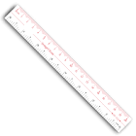
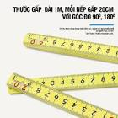
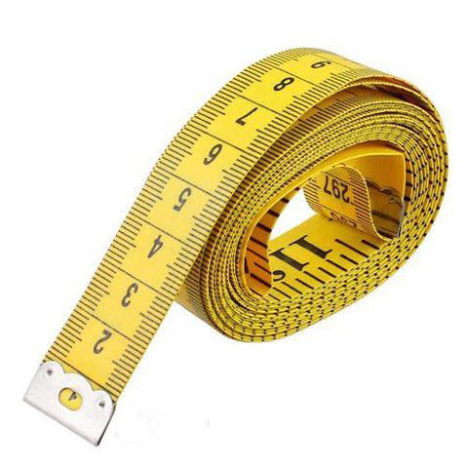

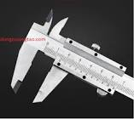
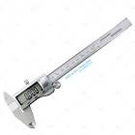
Thước thẳng
Thước gấp
Thước cuộn
Thước dây
Thước kẹp

Slide 14
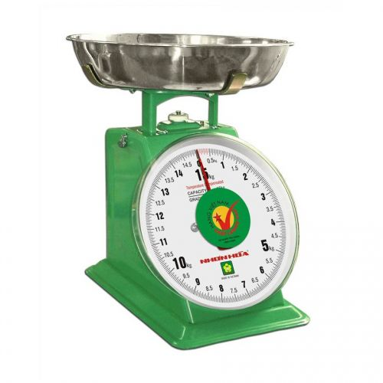
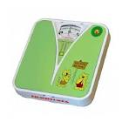
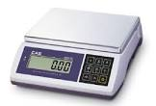
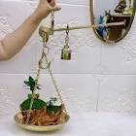
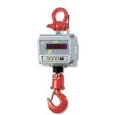

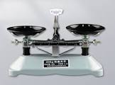
Cân điện tử
Cân y tế
Cân đồng hồ
Cân đòn
Cân lò xo
Cân Robecvan
Cân bàn điện tử

Slide 15

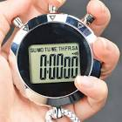
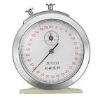

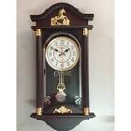
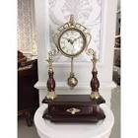
Đồng hồ bấm giây điện tử
Đồng hồ bấm giây cơ học
Đồng hồ treo tường
Đồng hồ đeo tay
Đồng hồ quả lắc

Slide 16
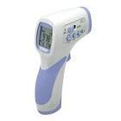
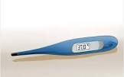

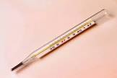
Nhiệt kế điện tử
Nhiệt kế hồng ngoại
Nhiệt kế rượu
Nhiệt kế thủy ngân

Slide 17
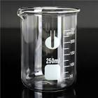
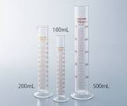
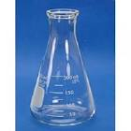
Cốc đong
ống đong
Bình tam giác

Slide 18
II. MỘT SỐ DỤNG CỤ ĐO TRONG MÔN KHOA HỌC TỰ NHIÊN
1. MỘT SỐ DỤNG CỤ ĐO
Đo kích thước: thước cuộn, thước kẻ dài, thước dây
- Đo khối lượng: Cân đồng hồ, cân điện tử, cân lò xo, cân y tế
Đo nhiệt độ: nhiệt kế y tế, nhiệt kế điện tử
- Đo thời gian: đồng hồ bấm giây, đồng hờ treo tường
- Một số dụng cụ đo khác: pipet, cốc chia độ, ống đong, ... đo thể tích

Slide 19
2. CÁCH SỬ DỤNG DỤNG CỤ ĐO THỂ TÍCH
- Sử dụng cốc chia độ, ống đong để đo thể tích chất lỏng
§¬n vÞ ®o thÓ tÝch lµ mÐt khèi (m³), lÝt (l)
1 lít = 1 dm³
1 lít = 1000 ml
1 dm³ = 1000 cm³
1 ml = 1cm³
- Cách đo thể tích chất lỏng:

Slide 20
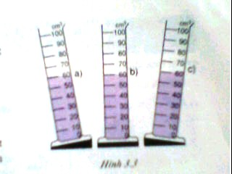
Cách đặt nào đúng để đo chính xác thể tích chất lỏng?
b. §Æt b×nh th¼ng ®øng

Slide 21
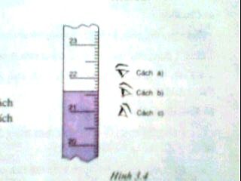
Hãy cho biết cách đặt mắt nào cho phép đọc đúng thể tích cần đo?
b - ĐÆt m¾t ngang víi møc chÊt láng

Slide 22
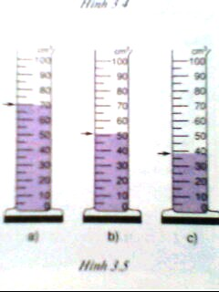
Đọc thể tích đo theo các vị trí mũi tên chỉ bên ngoài ống đong?
Hình a…….
70cm³
Hình b…….
50cm³
Hình c…….
38 cm³

Slide 23
- Đo thể tích chất lỏng (5 bước):
+ Ước lượng thể tích chất lỏng cần đo
+ Chọn cốc chia độ/ống đong thích hợp với thể tích cần đo
+ Đặt cốc chia độ/ống đong thẳng đứng, cho chất lỏng vào bình
+ Đặt mắt nhìn ngang với độ cao mức chất lỏng trong cốc/ống
+ Đọc và ghi kết quả đo theo vạch chia gần nhất với mức chất lỏng trong cốc/ống đong

Slide 24
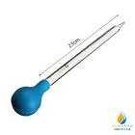
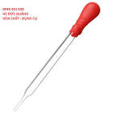
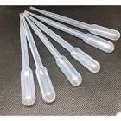
Ống hút nhỏ giọt
Ống pipet

Slide 25
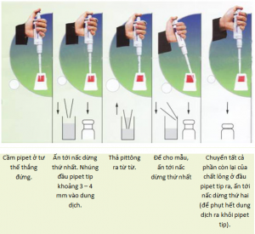

Slide 26
- Cách sử dụng pipet nhỏ giọt để hút chất lỏng (3 bước): Chú ý luôn giữa pipet ở tư thế thẳng đứng
+ Bóp trước một lực nhỏ ở phần đầu cao su hoặc đầu nhựa
+ Nhúng đầu pipet vào chất lỏng cần hút, sau đó nhả tay từ từ để hút chất lỏng lên
+ Bóp nhẹ để nhả từng giọt một (mỗi giọt có thể tích khoảng 50 microlit, 20 giọt là 1 ml)

Slide 27
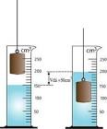
ĐO THỂ TÍCH CHẤT RẮN
200 cm³
150 cm³
Dùng bình chia độ

Slide 28
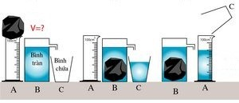
Dùng bình tràn

Slide 29
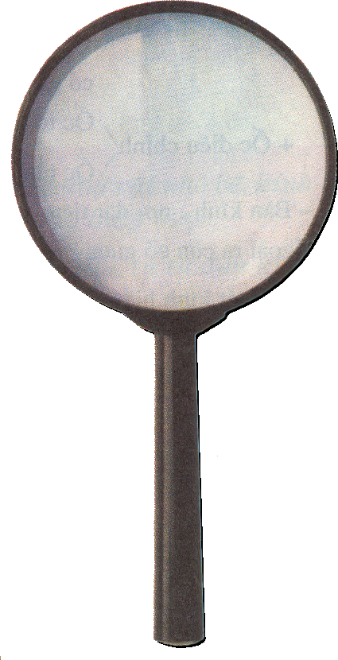
3. QUAN SÁT MẪU VẬT BẰNG KÍNH LÚP CẦM TAY VÀ KÍNH HIỂN VI QUANG HỌC
a. KÍNH LÚP
Cấu tạo của kính lúp?
- Cấu tạo:
+ Tấm kính trong, dày, hai mặt lồi
+ Khung và tay cầm bằng kim loại (hoặc nhựa)
Khung kính
Mặt kính
Tay cầm

Slide 30
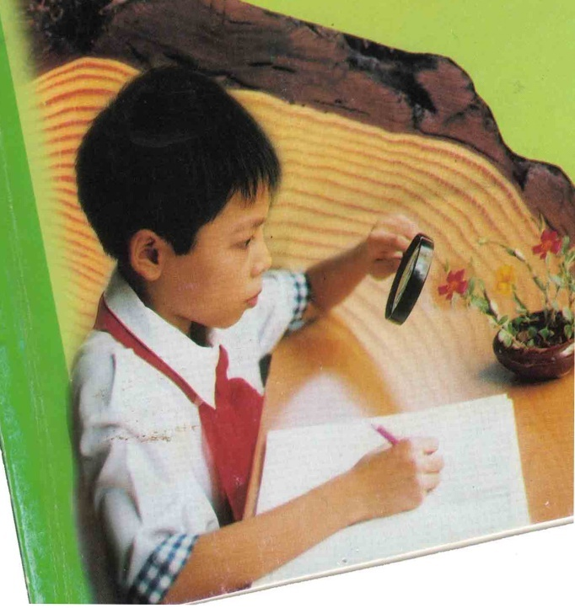
- Công dụng: Dùng để quan sát những vật nhỏ bé, khả năng phóng to ảnh của vật từ 3 - 20 lần.
Công dụng của kính lúp?
? Cách sử dụng kính lúp?
Bước 1: Tay trái cầm kính.
Bước 2: Để mặt kính sát mẫu vật, mắt nhìn vào mặt kính.
Bước 3: Di chuyển kính cho đến khi nhìn rõ vật.

Slide 31
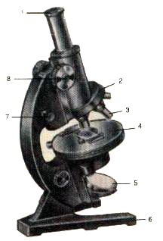
b. Kính hiển vi quang học
1. Thị kính
Chú thích các bộ phận của kính hiển vi.
? Kính hiển vi gồm các bộ phận nào? Nêu chức năng của từng bộ phận? Bộ phận nào quan trọng nhất?
8. ốc to
2. Đĩa quay
3. Vật kính
7. ốc nhỏ
4. Bàn kính
5. Gương
6. Chân kính

Slide 32
Thị kính: để mắt vào quan sát
Chân kính
èng kính
Đĩa quay: gắn các vật kính
Vật kính: kính sát với vật cần quan sát
Thân kính
Kính hiển vi
Ốc điều chỉnh
èc to ( núm chỉnh thô)
èc nhỏ ( núm chỉnh tinh)
Bàn kính
Nơi đặt tiêu bản để quan sát, có kẹp giữ
Gương phản chiếu ánh sáng
Tập trung ánh sáng vào vật mẫu

Slide 33
* Cấu tạo: 4 phần
- Chân kính.
- Thân kính gồm:
+ Ống kính: gồm thị kính, đĩa quay và vật kính.
+ Ốc điều chỉnh: gồm ốc to và ốc nhỏ.
- Bàn kính.
- Chân kính.
Công dụng của kính hiển vi quang học?
* Công dụng:
- Kính hiển vi quang học có thể phóng to ảnh của vật mẫu từ 40 – 3000 lần.
- Kính hiển vi điện tử có thể phóng to ảnh từ 10.000 – 40.000 lần.

Slide 34
Cách sử dụng kính hiển vi
+ Bước 1: Cố định tiêu bản hiển vi lên bàn kính vào đúng khoảng sáng.
+ Bước 2: Xoay đĩa quay để chọn vật kính phù hợp.
+ Bước 3: Quan sát tiêu bản qua thị kính.
+ Bước 4: Xoay núm di chuyển tiêu bản vào vị trí quan sát.
+ Bước 5: Xoay núm điều chỉnh thô để tiêu bản về gần vật kính
+ Bước 6: Điều chỉnh đèn chiếu sáng hoặc gương để có nguồn sáng vừa phải.
+ Bước 7: Xoay núm điều chỉnh thô để nhìn thấy tiêu bản.
+ Bước 8: Xoay núm điều chỉnh tinh để nhìn rõ tiêu bản.

Slide 35
LUYỆN TẬP

Slide 36
VẬN DỤNG
Trong phòng thí nghiệm, Bạn Nam không tuân theo quy tắc an toàn, Nam nghịch hóa chất, không may làm đổ axit H₂SO₄ đặc bắn lên người. Khi đó cần làm gì để sơ cứu cho Nam?

Slide 37


